Slide 1

Die Rente retten?
JA – aber nicht so!
Das lehnen wir ab:
NICHT
MIT UNS!
Erhöhung der Regelaltersgrenze
Abschaffung der abschlagsfreien Rente nach 45 Jahren
Verschlechterung bei der Altersteilzeit
Absenkung Rentenniveau
Notes:
Einstieg:
Ohne Frage, die Rente muss gesichert und zukunftsfest gemacht werden. Aber nicht, indem Beschäftigte länger arbeiten, weniger bekommen oder größere Risiken privat tragen müssen. Wer die Rente „retten“ will, darf nicht bei den Menschen kürzen, die ihr Leben lang gearbeitet haben.
Erhöhung der Regelaltersgrenze:
Eine weitere Anhebung des Renteneintrittsalters ist für viele Beschäftigte faktisch eine Rentenkürzung. Gerade in körperlich oder psychisch belastenden Berufen erreichen viele Menschen die Regelaltersgrenze nicht gesund. Länger arbeiten klingt abstrakt — in der Realität heißt das: mehr Abschläge, weniger Rente, mehr Ungerechtigkeit.
Abschaffung der abschlagsfreien Rente nach 45 Jahren:
Wer 45 Jahre gearbeitet, Beiträge gezahlt und häufig früh angefangen hat, verdient Respekt. Die abschlagsfreie Rente nach 45 Versicherungsjahren ist kein Geschenk, sondern Anerkennung von Lebensleistung. Ihre Abschaffung würde darüber hinaus besonders Facharbeiterinnen und Facharbeiter, Schichtarbeitende und Menschen mit langen Erwerbsbiografien treffen.
Verschlechterung bei der Altersteilzeit:
Altersteilzeit ist für viele Beschäftigte ein wichtiger Brückenschlag in den Ruhestand. Fatal wäre daher auch das Aus für das Blockmodell der Altersteilzeit. Altersteilzeit ist kein Frühverrentungsprogramm. Gerade im industriellen Wandel hilft sie dabei, den Übergang zwischen den Generationen sozialverträglich zu gestalten, erfahrene Beschäftigte würdig aus dem Erwerbsleben zu begleiten und zugleich Perspektiven für Jüngere zu schaffen.
Absenkung Rentenniveau:
Ein sinkendes Rentenniveau bedeutet: Nach einem langen Arbeitsleben reicht die gesetzliche Rente immer weniger zum Leben. Das schwächt Vertrauen in die gesetzliche Rentenversicherung und treibt Menschen in private Vorsorge, die sich viele gar nicht leisten können. Für die IG Metall ist klar: Die gesetzliche Rente muss stärken — nicht weiter ausgedünnt werden. Die Kapitalrente wird für viele Menschen in den rentennahen Jahrgängen kaum einen Ausgleich schaffen.
Botschaft „Nicht mit uns!“:
Rentenpolitik darf nicht gegen die Beschäftigten gemacht werden. Keine Rentenkürzung durch die Hintertür, kein Zwang zu immer längerer Arbeit, keine Entwertung jahrzehntelanger Beitragszahlung. Die Rente muss verlässlich, solidarisch und lebensstandardsichernd bleiben.

Slide 2
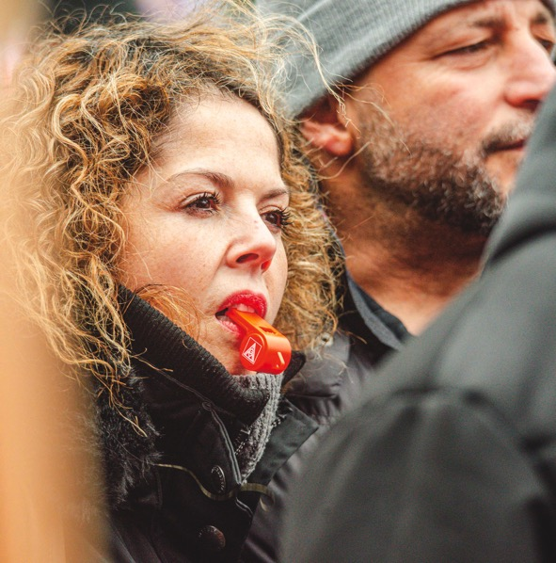
WIR FORDERN!
Flexibel und selbstbestimmt in Rente
Finger weg von Altersteilzeit und abschlagsfreiem Rentenzugang
Beamte, Abgeordnete, Selbstständige in die Rentenversicherung holen!
Für eine gute Rente – Stabilisierung und Anhebung Rentenniveau!
Beitragserhöhung dämpfen durch Steuern
auf hohe Vermögen und Einkommen!
Jetzt aktiv werden!
Informationen zu geplanten Aktionen bekommst du bei deiner IG Metall-Geschäftsstelle.
Notes:
Einstieg:
Wie gesagt, die Rente muss gesichert und zukunftsfest gemacht werden. Daher sagen wir nicht nur, was wir ablehnen — wir sagen auch, was wir wollen. Eine gute Rente fällt nicht vom Himmel. Sie braucht politische Entscheidungen für Solidarität, Verlässlichkeit und Respekt vor Lebensleistung.
Flexibel und selbstbestimmt in Rente:
Nicht alle Menschen können gleich lange arbeiten. Wer körperlich belastet arbeitet, im Schichtdienst ist oder jahrzehntelang unter hohem Druck stand, braucht echte Wahlmöglichkeiten. Flexibler Renteneinstieg darf nicht heißen: Abschläge hinnehmen müssen. Es geht um selbstbestimmte Übergänge statt Zwang zum Durchhalten.
Finger weg von Altersteilzeit und abschlagsfreiem Rentenzugang:
Altersteilzeit und abschlagsfreie Rente nach 45 Jahren sind wichtige soziale Brücken. Sie ermöglichen Menschen, nach einem langen Arbeitsleben gesund und würdevoll aus dem Beruf auszusteigen. Und sie sind insbesondere in Zeiten der industriellen Transformation wichtige sozialpolitische Instrumente für den Übergang. Wer diese Instrumente angreift, trifft besonders die Beschäftigten, die früh angefangen und lange Beiträge gezahlt haben.
Beamte, Abgeordnete, Selbstständige in die Rentenversicherung holen:
Eine starke gesetzliche Rente braucht eine breite solidarische Grundlage. Je mehr Erwerbstätige teil der Versichertengemeinschaft sind, desto mehr setzen sich auch für ihr Wohlergehen ein. Deshalb ist klar: Die Rentenversicherung darf nicht nur Sache der abhängig Beschäftigten sein — alle Erwerbsgruppen müssen perspektivisch einbezogen werden.
Für eine gute Rente — Stabilisierung und Anhebung Rentenniveau:
Das Rentenniveau darf nicht weiter unter Druck geraten. Wer jahrzehntelang gearbeitet hat, muss sich darauf verlassen können, im Alter gut leben zu können. Die gesetzliche Rente muss wieder stärker werden — als zentrale Säule der Alterssicherung, nicht als Restabsicherung gegen Armut.
Beitragserhöhung dämpfen durch Steuern auf hohe Vermögen und Einkommen:
Die Finanzierung der Rente ist eine Verteilungsfrage. Es kann nicht sein, dass Beschäftigte allein die Last tragen, während große Vermögen und sehr hohe Einkommen geschont werden. Wer viel hat, muss stärker zur solidarischen Finanzierung beitragen — das ist gerecht und notwendig.
Jetzt aktiv werden:
Diese Forderungen setzen sich nicht von allein durch. Dafür braucht es Druck aus Betrieben, Geschäftsstellen und Öffentlichkeit. Jede Aktion, jede Diskussion und jede Beteiligung macht deutlich: Die Rente ist kein Randthema — sie betrifft uns alle. Nur gemeinsam schaffen wir es, unsere Vorstellungen einer solidarischen Rente duchzusetzen.

